Slide 1
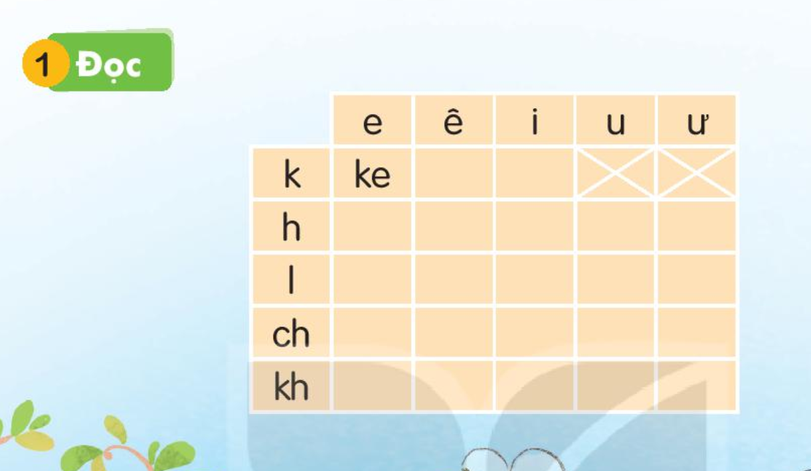
kê
ki
he
hê
hi
hu
hư
le
lê
li
lu
lư
che
chi
chư
chê
chu
khi
khu
khư
khe
khê

Slide 2


Slide 3

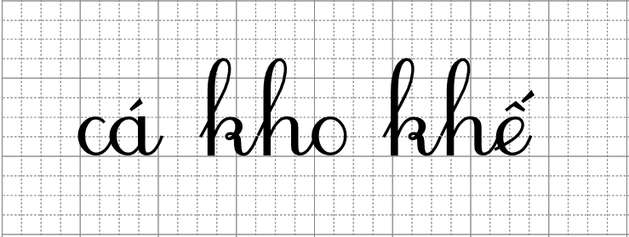

Slide 4


Con quạ thông minh

Slide 5
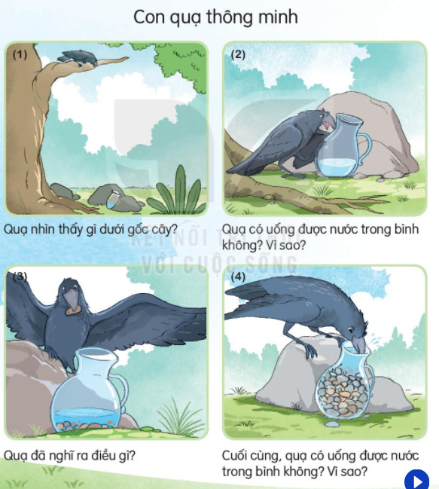

Slide 6

Chúc các em luôn mạnh khỏe, chăm ngoan, học giỏi.
Thân ái tạm biệt;
Hẹn gặp lại các em!

